Slide 1
ארכיטקטורה – לא מקובץ

Slide 2
ארכיטקטורה –מקובץ

Slide 3










$$X_{i}$$
$$rk_{i}$$
$$X_{i+1}$$
$$X_{i+2}$$
$$X_{i+3}$$
$$T$$
$$X_{i+1}$$
$$X_{i+2}$$
$$X_{i+3}$$
$$X_{i+4}$$

Slide 4









$$X_{0}$$
$$rk_{0}$$
$$X_{1}$$
$$X_{2}$$
$$X_{3}$$
$$T$$
$$X_{1}$$
$$X_{2}$$
$$X_{3}$$
$$X_{4}$$

Slide 5











$$F$$
$$X_{i}$$
$$rk_{i}$$
$$X_{i+1}$$
$$X_{i+2}$$
$$X_{i+3}$$
$$T$$
$$X_{i+1}$$
$$X_{i+2}$$
$$X_{i+3}$$
$$X_{i+4}$$

Slide 6















$$32 rounds$$
$$X_{i}$$
$$rk_{i}$$
$$X_{i+1}$$
$$X_{i+2}$$
$$X_{i+3}$$
$$X_{i+1}$$
$$X_{i+2}$$
$$X_{i+3}$$
$$X_{i+4}$$
$$X_{i}$$
$$rk_{i}$$
$$X_{i+1}$$
$$X_{i+2}$$
$$X_{i+3}$$
$$X_{i+1}$$
$$X_{i+2}$$
$$X_{i+3}$$
$$X_{i+4}$$
$$X_{i}$$
$$rk_{i}$$
$$X_{i+1}$$
$$X_{i+2}$$
$$X_{i+3}$$
$$X_{i+1}$$
$$X_{i+2}$$
$$X_{i+3}$$
$$X_{i+4}$$

Slide 7
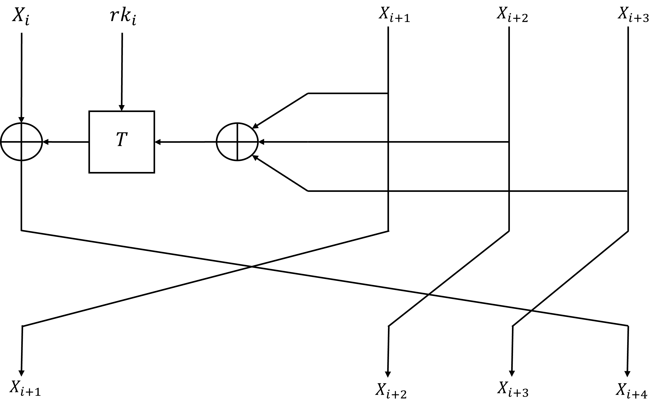
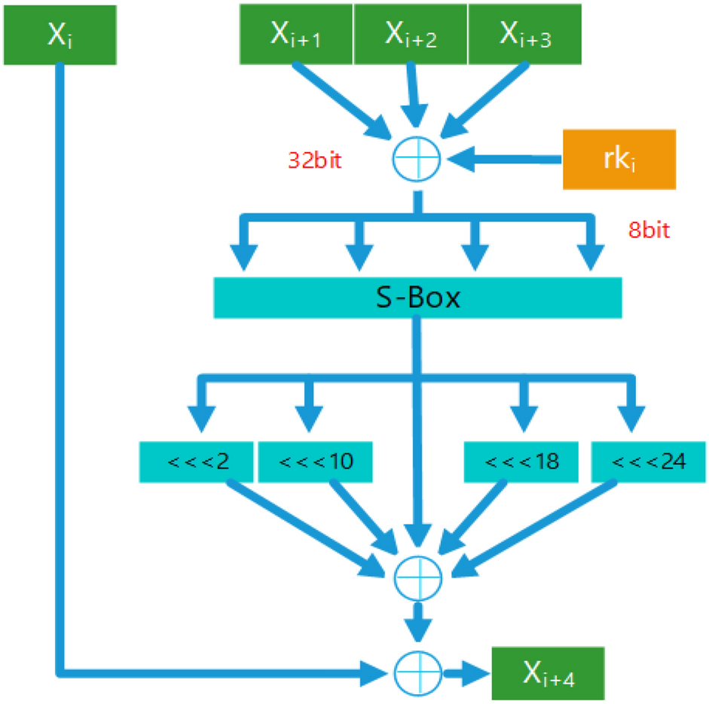

Slide 8




Text
$$X_{0}$$
$$X_{1}$$
$$X_{2}$$
$$X_{3}$$

Slide 9










$$X_{i}$$
$$X_{i+1}$$
$$X_{i+2}$$
$$X_{i+3}$$
32
32
32
32
$${rk}_{i}$$
32
S - Box
32
8
8
8
8
32
$$<<<2$$
$$<<<10$$
$$<<<18$$
$$<<<24$$
32
32
32
32
32
$$X_{i+4}$$
32
32

Slide 10





Round finding x_4
$$X_{i}$$
$$X_{i+1}$$
$$X_{i+2}$$
$$X_{i+3}$$
32
32
32
32
$${rk}_{i}$$
32
S - Box
32
8
8
8
8
32
$$<<<2$$
$$<<<10$$
$$<<<18$$
$$<<<24$$
32
32
32
32
32
$$X_{i+4}$$
32
32

Slide 11

























Finding key
$$MK − Key$$
$$FK −constant$$
128
$${MK}_{0}$$
$${MK}_{1}$$
$${MK}_{2}$$
$${MK}_{3}$$
$${FK}_{0}$$
$${FK}_{1}$$
$${FK}_{2}$$
$${FK}_{3}$$
128
128
128
$${CK}_{0}$$
$$K_{i}$$
$$K_{i+1}$$
$$K_{i+2}$$
$$K_{i+3}$$
32
32
32
32
32
$${CK}_{1}$$
32
$${CK}_{2}$$
$${CK}_{i}$$
32
32
S - Box
32
$${CK}_{29}$$
32
$${CK}_{30}$$
8
8
8
8
32
$${CK}_{31}$$
32
32
$$<<<13$$
$<<<2$3
32
32
32
$$K_{i+4}$$
$${rk}_{i}$$
32
32
32

